Slide 1
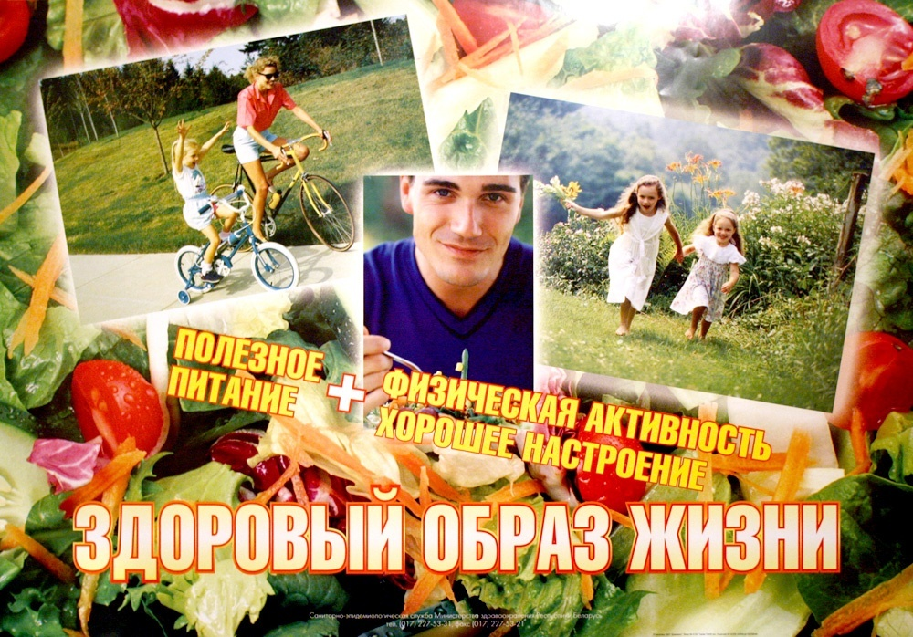

Slide 2


Slide 3
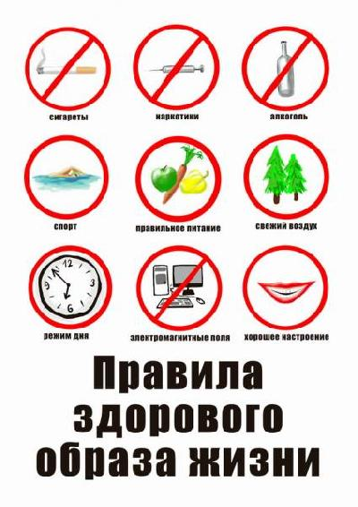
Нет !!! Да !!!!!

Slide 4
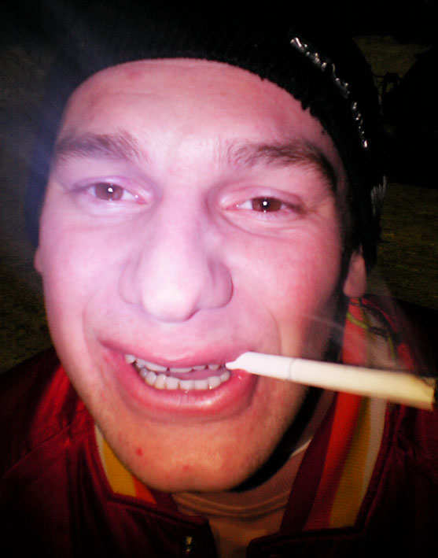

ТРАВИТЬ СЕБЯ ИЛИ БЕРЕЧЬ,
БОЛЕТЬ ИЛИ ЖИТЬ ТРЕЗВО -
ВЫБОР ЗА ТОБОЙ!
ТЫ ВПРАВЕ САМ РЕШАТЬ,
ЧТО ДЕЛАТЬ, А ЧТО НЕТ,
НО И ВПРАВЕ ЗНАТЬ ПРАВДУ.
НАШЕ ДЕЛО - ПРОИНФОРМИРОВАТЬ ТЕБЯ.

Slide 5


Запомните:
Кто курит табак – тот сам себе враг.
Табак уму не товарищ.
Курильщик – сам себе могильщик.

Slide 7
Потянешься за водкой – будет жизнь короткой
Пьянство ведет за собой 6 зол:
бедность
раздор
болезнь
потерю репутации
позор
ослабление умственной активности.

Slide 8




Для сохранения здоровья необходимо рациональное питание

Slide 9
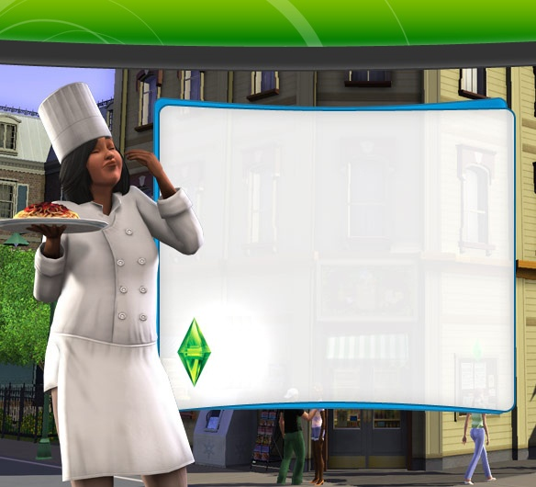
«Если бы люди ели только тогда, когда они очень голодны, и если бы питались простой чистой и здоровой пищей, то они и не знали бы болезней и им легче было бы управлять своей душой и телом»
Л.Н. Толстой

Slide 10
Принципы рационального питания
Пищу надо есть с вниманием и удовольствием, не спеша прожевывать и почувствовать вкус.
Строго соблюдать ритм приема пищи.
Notes:
С интенсивностью жизни, работоспособностью человека, устойчивостью организма к внешней среде и к инфекционным заболеваниям прямо связано питание. Доказана его связь с настроением человека. Правильное питание снижает усталость, улучшает самочувствие, уменьшает раздражительность и возбужденность. Для поддержания хорошего здоровья пищевой рацион каждого человека должен быть ограниченным по объему и полноценным по набору продуктов. Рекомендации по рациональному питанию очень индивидуальны, но существуют принципы, придерживаться которых должны все.
Ритмично в человеке все: работа внутренних органов, клеток тканей, частота дыхания, пульсация сердца. Доказано, что нормальная желудочная секреция может поддерживаться только при наличии четко установленных промежутков между приемами пищи
Соблюдение ритма приемов пищи во многом является залогом хорошего аппетита. Специалисты считают, что основной прием пищи должен быть принят днем, а меньшая часть после 18 часов. Вечером не стоит есть мясо, не полезны вечером острые блюда, также крепкий чай и кофе.

Slide 11


Отучайтесь насыщаться пищей до предела
Notes:
Если насыщаться пищей до предела происходит стойкое растяжение желудка и бороться с этим трудно. Нужно встать из-за стола вовремя, чтобы еще оставалось желание поесть.

Slide 12
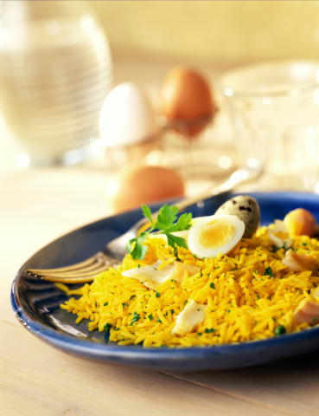
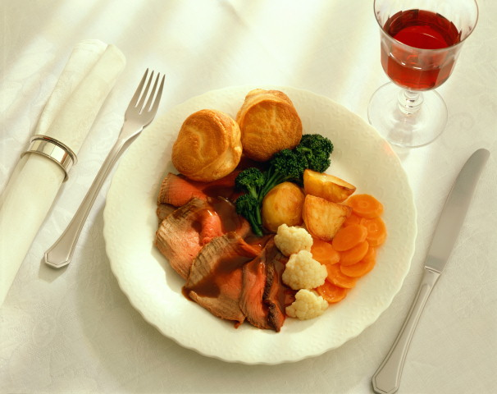
Благотворное влияние оказывают на пищеварение оформление блюд, сервировка стола

Slide 13
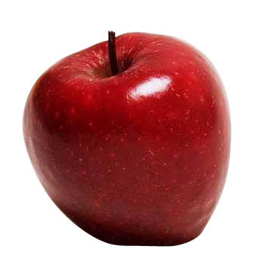
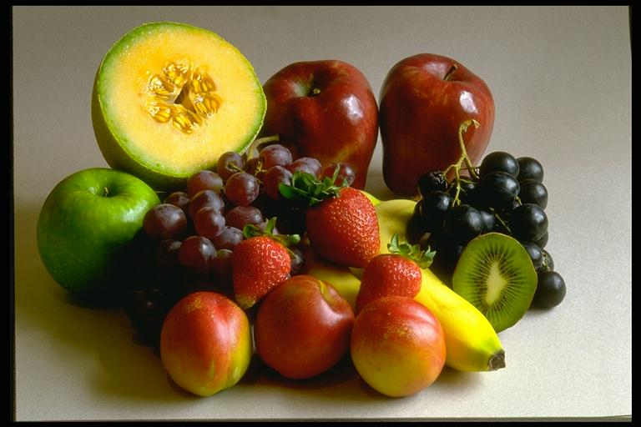
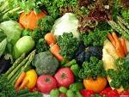
Употребляйте в пищу сырые растительные продукты
Notes:
На сегодня твердо установлено, что для живых существ необходимо по крайней мере 10 металлов. Это железо, медь, магний, кобальт, цинк, марганец, молибден, натрий, калий, кальций. Их называют металлами жизни. Человек может получить эти вещества, употребляя в пищу сырые растительные продукты питания
Что может быть полезней,
Чем овощей бальзам и фруктов сок?
Они целебны от всех болезней
И жизни нашей удлиняют срок.

Slide 14

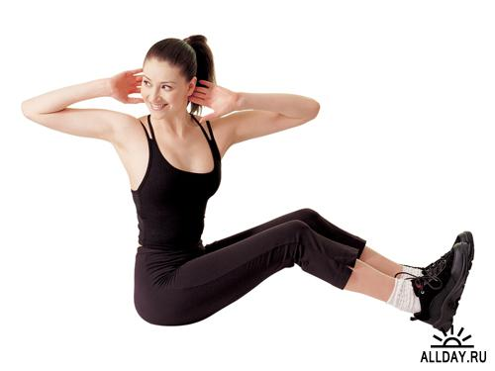

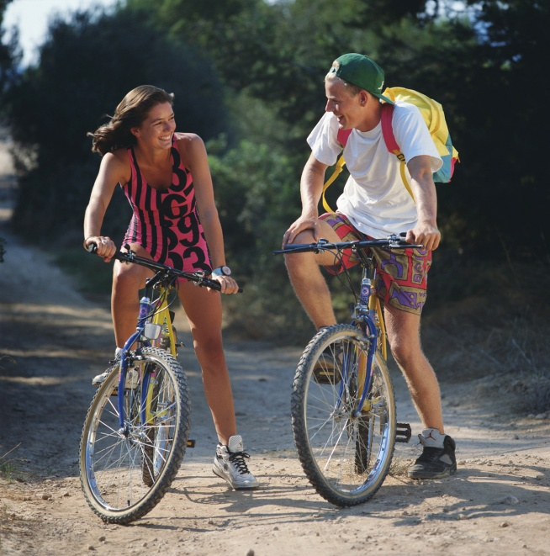
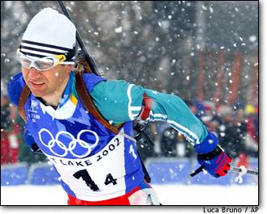
Сохранению и укреплению здоровья человека способствуют высокая двигательная активность и достаточная физическая нагрузка

Slide 15
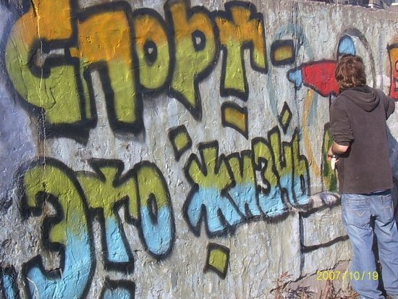

Slide 17

Способов закаливания много
Очень простой и эффективный способ закаливания –
это хождение босиком.

Slide 18
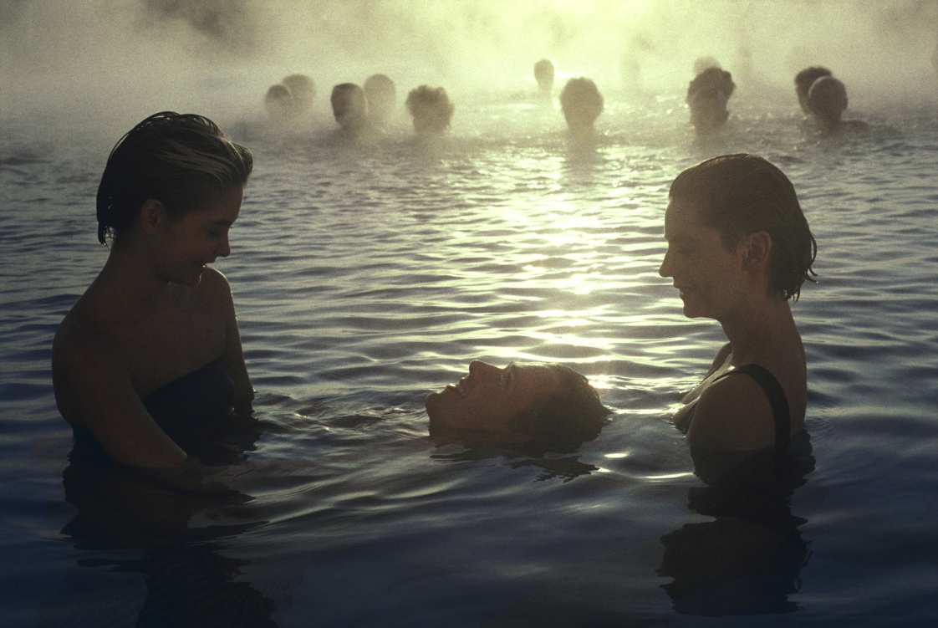
Через нервные окончания, которые расположены в коже, водные процедуры оказывают влияние на весь организм человека.
Много радости приносит купание
Notes:
Но если будешь действовать по принципу: все, с сегодняшнего дня начинаю закаляться, снимаю обувь, обливаюсь холодной водой, наверное дело закончится насморком, если не хуже. Нужно ходить босиком, но очень часто сырые ноги становятся причиной простуды, головной боли. Дело в том, что подушечки четырех ногтевых фаланг пальцев ног (кроме больших пальцев) связаны с лобными гайморовыми пазухами. Недаром народная мудрость гласит: «Держи ноги в тепле, а голову в холоде».

Slide 19
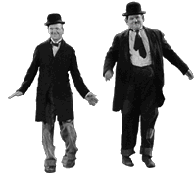

Эмоциональная сфера человека
Солнечный свет,
лунные блики,
шум дождя,
обращенное к вам слово,
чья-то мимолетная улыбка –
все находит отзвук в нашем
сознании.
Notes:
Человек, соблюдающий здоровые формы жизнедеятельности, свободнее переносит психоэмоциональные трудности, легче переносит стрессовые ситуации. Говорят: «Где любовь да совет, там и горя нет»
В ком воля есть и сильный дух,
Тот победит любой недуг.
Болезнь отступит перед гордым,
Перед бесстрашным, непокорным.

Slide 20
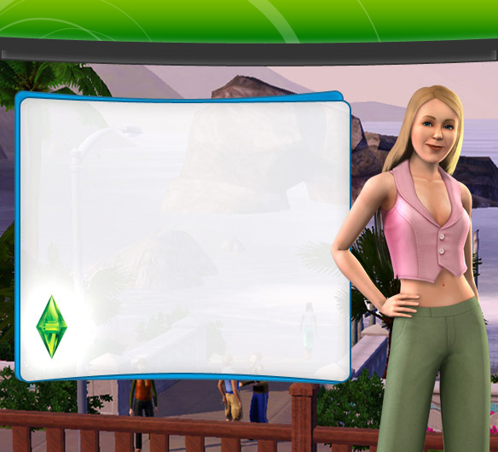

Хороший человек прежде всего видит в людях хорошее, а плохой - только плохое
«Каждый ваш поступок, каждое ваше желание отражается на людях…
Проверяйте свои поступки сознанием…
Делайте так, чтобы людям, которые вас окружают, было хорошо.»
Василий Александрович Сухомлинский.

Slide 21
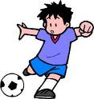
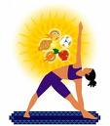
Заботиться о своём здоровье люди обычно начинают только после того, как недуг даст о себе знать.
А ведь можно предотвратить заболевания намного раньше только подумав о себе и своих близких.

Slide 22



Будьте здоровы!

